Slide 1

আজকের ক্লাসে সবাইকে--
স্বাগতম

Slide 2



শিক্ষক পরিচিতি
মোঃ আরেফিন মৃধা
বি.এস.এস(সম্মান), এম.এস.এস(অর্থনীতি), বি.এড
সহকারি শিক্ষক (সামাজিক বিজ্ঞান)
কাচিহারা দ্বি-মুখী উচ্চ বিদ্যালয়
কাজিপুর, সিরাজগঞ্জ।
মোবাঃ 01745076099

Slide 3
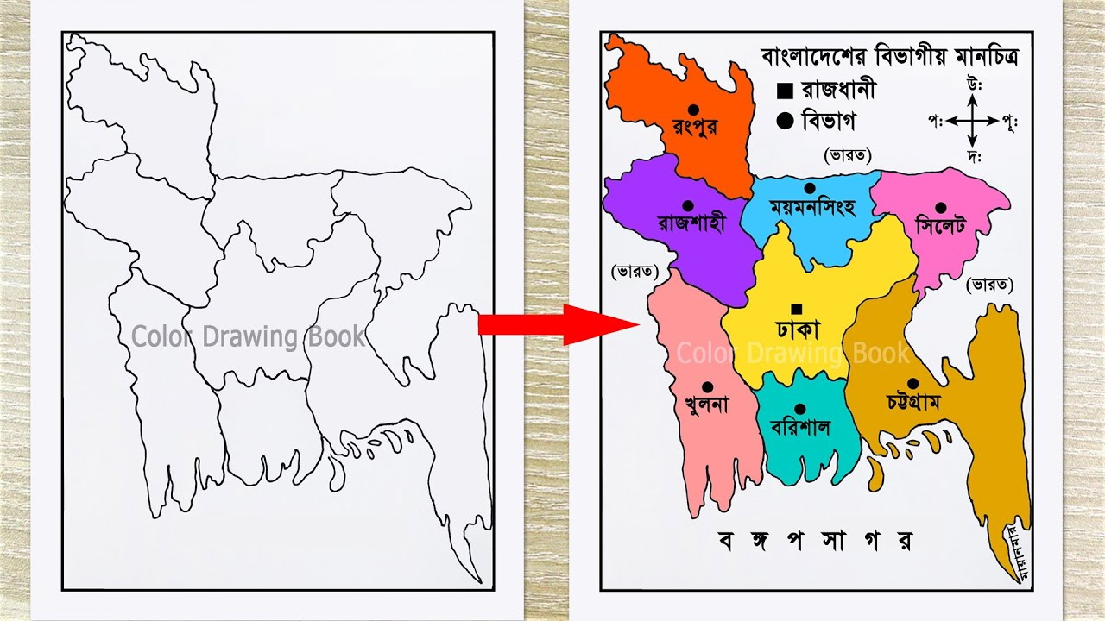
পূর্বজ্ঞান যাচাই

Slide 4

পাঠ পরিচিতি
শ্রেণিঃ ষষ্ঠ
বিষয়ঃ বাংলাদেশ ও বিশ্বপরিচয়
পঞ্চম অধ্যায়ঃ- বাংলাদেশ ও বাংলাদেশের নাগরিক
পাঠ শিরোনামঃ রাষ্ট্র হিসেবে বাংলাদেশ
সময়ঃ ৫০ মিনিট
তারিখঃ ০9/০8/২০২6খ্রিঃ

Slide 5
পাঠ শিরোনাম
রাষ্ট্র হিসেবে
‘’বাংলাদেশ’’

Slide 6
শিখন ফল-
পাঠ শেষে শিক্ষার্থীরা-
১। রাষ্ট্রের ধারণা ব্যাখ্যা করতে পারবে;
২। বাংলাদেশ কেন একটি রাষ্ট্র তা বিশ্লেষণ করতে পারবে;
৩। রাষ্ট্রের উপাদান সমূহের ধারণা বর্ণনা করতে পারবে;

Slide 7
রাষ্ট্রের ধারণা
অ্যারিস্টটলের মতে, “স্বয়ংসম্পূর্ণ জীবনের জন্য কতিপয় পরিবার ও গ্রামের সমন্বয়ে গঠিত সংগঠনই রাষ্ট্র।’’
রাষ্ট্র হলো একটি ভূখন্ডভিত্তিক সমাজ বিশেষ, যার সংগঠিত সরকার ও জনসমষ্টি রয়েছে এবং যার নিজস্ব ভৌগলিক এলাকার মধ্যে অন্যান্য সকল প্রতিষ্ঠানের ওপর সার্বভৌম ক্ষমতা প্রতিষ্ঠিত আছে।

Slide 8
১। জনসমষ্টি
রাষ্ট্রের উপাদান
৪ টি
৪।
সার্বভৌমত্ব
২। নিদিষ্ট ভূখণ্ড
৩।
সরকার

Slide 9
বাংলাদেশ কি ‘’রাষ্ট্র’’
বাংলাদেশ একটি স্বাধীন ও সার্বভৌম রাষ্ট্র। একটি রাষ্ট্র হিসেবে প্রতিষ্ঠিত হওয়ার জন্য যেসব উপাদান দরকার তার সবগুলোই বাংলাদেশের রয়েছে। বাংলাদেশের জনসংখ্যা বিশাল। বিশ্বের অষ্টম জনবহুল রাষ্ট্র হলো বাংলাদেশ। বাংলাদেশের একটি নিদিষ্ট ভূখণ্ড রয়েছে। যার স্থল সীমার আয়তন ১,৪৭,৫৭০ বর্গ কিলোমিটার। বাংলাদেশের সরকার ব্যবস্থা মন্ত্রীপরিষদ শাসিত। এর নাম ‘গণপ্রজাতন্ত্রী বাংলাদেশ সরকার’। রাষ্ট্র হিসেবে বাংলাদেশ সার্বভৌম ক্ষমতার অধিকারী।
উপরের আলোচনার এটাই বলা যায় যে, রাষ্ট্রের সবগুলো উপাদান বাংলাদেশে বিদ্যমান সুতরাং বাংলাদেশ একটি রাষ্ট্র।

Slide 10
মূল্যায়ন-
১। রাষ্ট্রের উপাদান কয়টি?
২। বাংলাদেশের জন্ম কত সালে?
৩। রাষ্ট্রের উদেশ্য কী?
৪। বাংলাদেশের সাংবিধানিক নাম কী?
৫। রাষ্ট্র কী ধরনের প্রতিষ্ঠান?

Slide 11
সঠিক উত্তর জেনে নিই-
১। ৪ টি
২। ১৯৭১ সালের ১৬ই ডিসেম্বর
৩। কল্যাণ সাধন
৪। গণপ্রজাতন্ত্রী বাংলাদেশ
৫। রাজনৈতিক

Slide 12

বাড়ির কাজ
রাষ্ট্রের সবচেয়ে গুরুত্বপূর্ণ উপাদান কোনটি এবং কেন? ব্যাখ্যা কর-

Slide 13

ধন্যবাদ

